Slide 1
AJAX

Slide 2
课程回顾
WAMP的作用主要是什么

Slide 3
本章目标
使用AJAX实现异步加载HTML
能够解决异步加载HTML中的JS BUG

Slide 4
内容概要
AJAX效果展示及简介
AJAX API
  创建、open、onload、send、responseText
效果：按需加载HTML
eval

Slide 5
AJAX效果展示
效果展示
按需加载HTML

Slide 6
AJAX是什么
AJAX ： Asynchronous JavaScript and XML
通俗的讲，AJAX就是JS通过一个网址去加载数据，这个过程通常是用户不可见的。
所有网址都能处理吗？

Slide 7
不同的数据
http://www.baidu.com/gaoji/preferences.html
      网页
http://www.baidu.com/img/baidu_sylogo1.gif
      图片
http://www.baidu.com/…../a.mp3
      歌曲
http://www.baidu.com/…../index.css
      CSS文件
http://www.baidu.com/?kw=%20&t=13031310

Slide 8
JS能处理的数据
下列通过AJAX加载过来的数据，哪些是JS能直接处理的？
HTML
CSS
JS
TXT
PNG

Slide 9
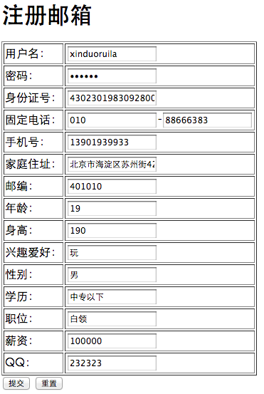
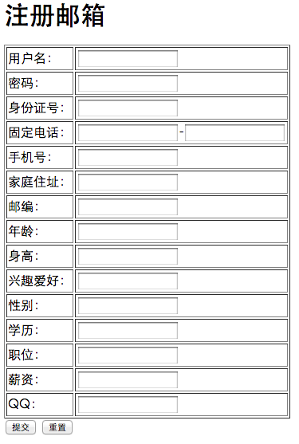
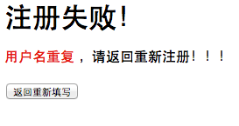
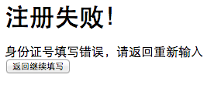
原始的表单

Slide 10
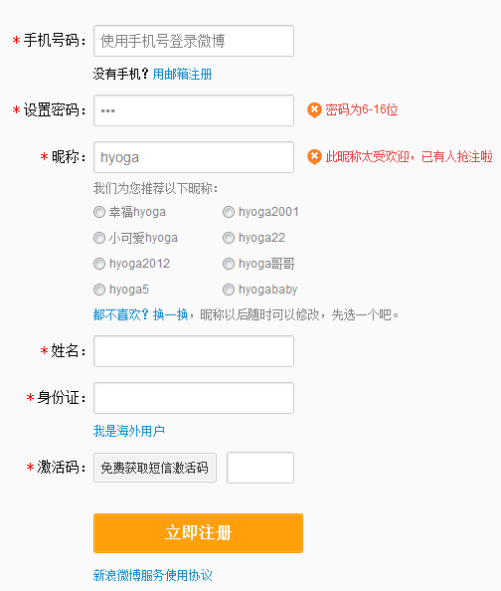
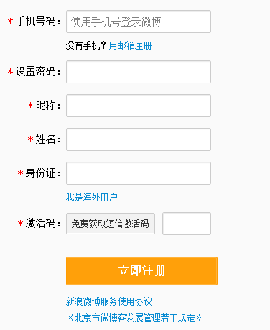
原始的表单

Slide 11
AJAX的优势
异步加载数据，无需切换页面
更佳的用户体验：局部刷新、及时验证、操作步骤简化等
节省流量
JS控制数据的加载，更加灵活多用

Slide 12
基本API
那么AJAX到底如何使用？

Slide 13
基本API
new XMLHttpRequest()
买一个新手机
open
按出要拨打的号码
send
按下拨号键
onreadystatechange
拨号成功
responseText
对方说的话

Slide 14
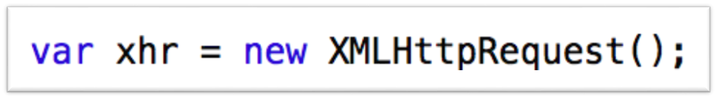
基本API
new XMLHttpRequest(） 创建一个ajax对象

Slide 15
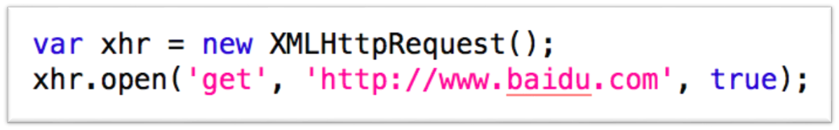
基本API
open(method, url, asyn） 确定即将连接的网址及方式
参数：
  method：String，采用post/get形式请求
  url：String，要连接的网址
  asyn：Boolean，是否发起异步请求

Slide 16
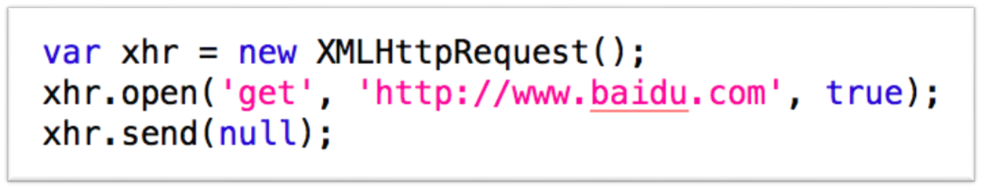
基本API
send(data）要发送给服务器的数据
参数：
  data：String / Null.该参数将被发送给服务器。如果发送空数据，则传null

Slide 17
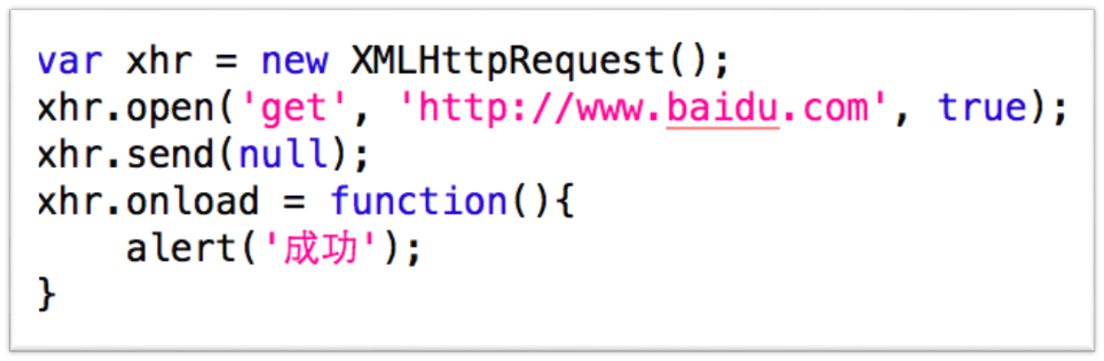
基本API
onload ajax请求成功后的回调

Slide 18
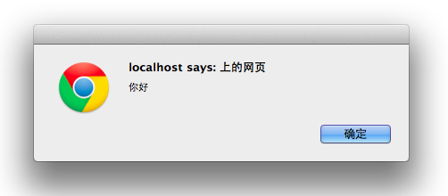
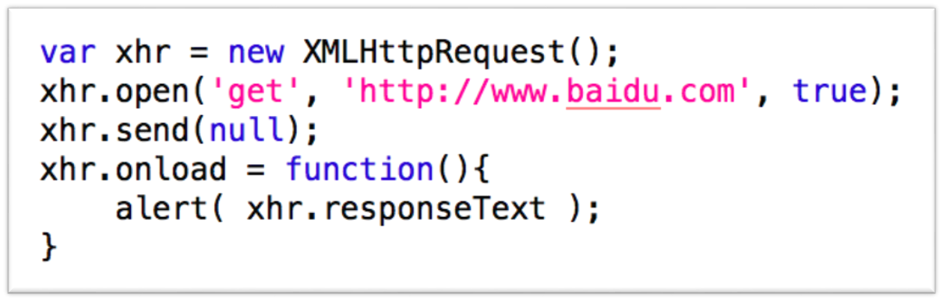
基本API
responseText 服务器返回的数据,请求之前为空
下面示例，假设服务器返回“你好.”

Slide 19
练习
异步加载一段文本，并显示在网页中：
  准备一个可以通过网址访问的文本
  点击加载按钮的时候，发起一个AJAX请求
  请求准备好的网址，得到文本
  请求成功后，将得到的文本设置为div的innerHTML
效果展示

Slide 20
思考
在上例中，如果请求的文本是一段HTML代码，会出现什么情况？
  这段代码会被浏览器解析
  这段代码不会被浏览器解析
如果HTML代码中含有JS呢？
效果展示

Slide 21
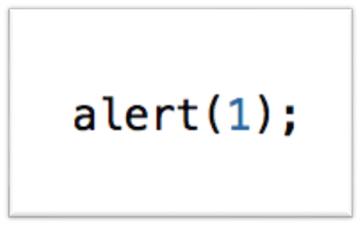
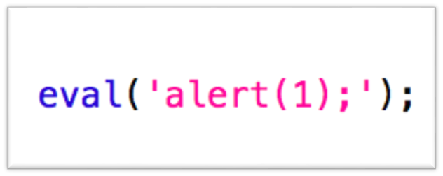
eval
动态执行JS代码

Slide 22
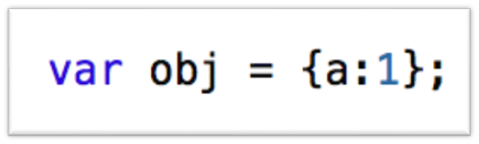
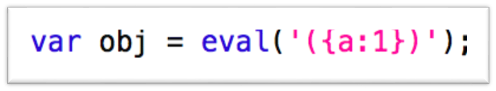
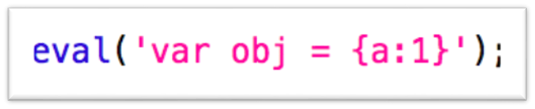
eval
声明变量

Slide 23
解决办法
eval（'字符串'）
HTML中script标签的innerHTML也是字符串
保证AJAX加载的HTML中JS能够执行：
  依次获取该HTML中所有script标签的innerHTML
  将这些代码依次用eval全部执行一下
效果展示

Slide 24
练习
保证AJAX加载的HTML中JS能够执行：
  依次获取该HTML中所有script标签的innerHTML
  将这些代码依次用eval全部执行一下
效果展示

Slide 25
本章总结
AJAX API 的书写顺序
  responseText、open、创建AJAX对象、onload、send
eval的作用是什么？
AJAX是什么？有哪些优势？
如何查看、调试AJAX链接

Slide 26
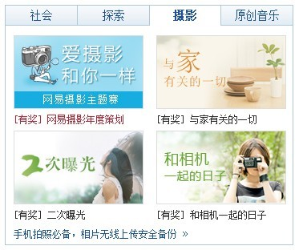
作业

Slide 27
谢 谢

